Slide 1

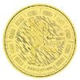

一枚金币

Slide 2
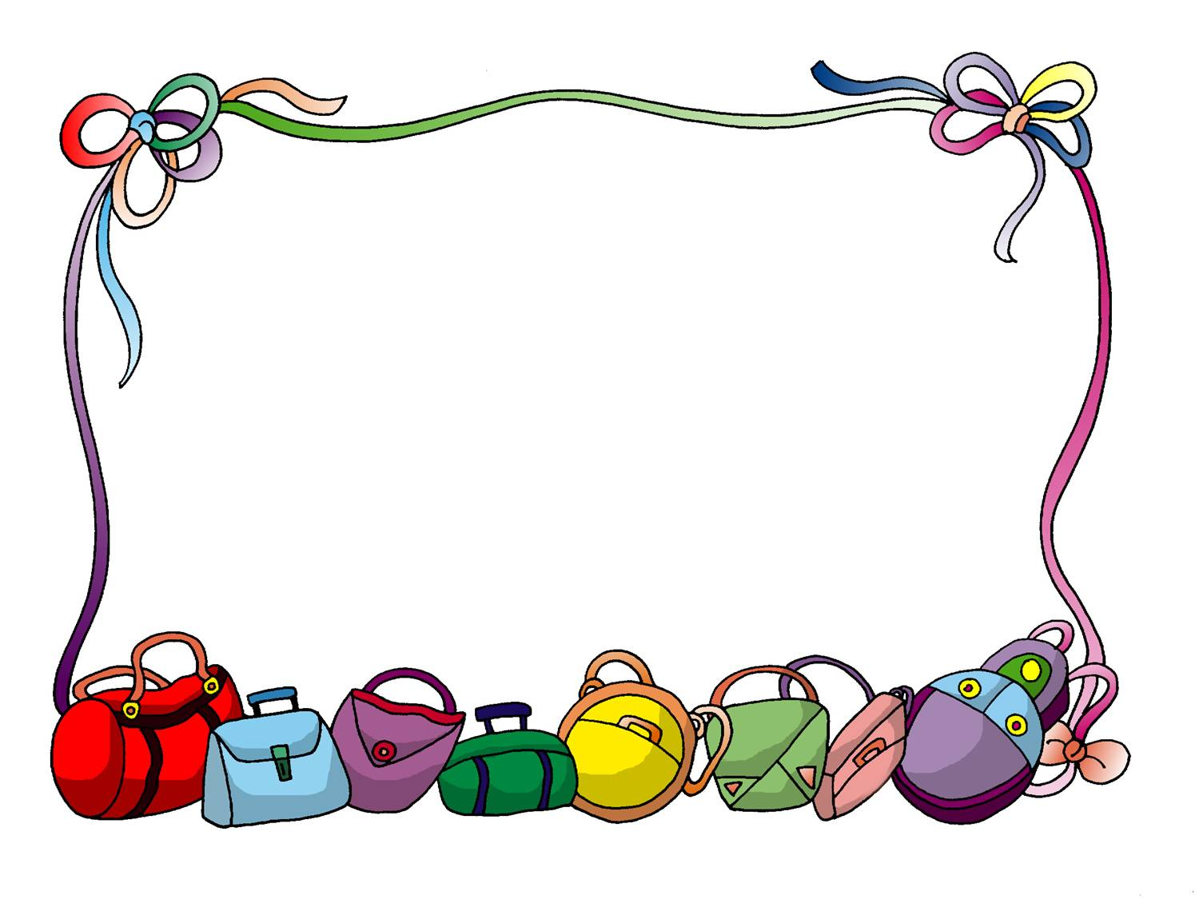
PPT模板下载：www.1ppt.com/moban/ 行业PPT模板：www.1ppt.com/hangye/
节日PPT模板：www.1ppt.com/jieri/ PPT素材下载：www.1ppt.com/sucai/
PPT背景图片：www.1ppt.com/beijing/ PPT图表下载：www.1ppt.com/tubiao/
优秀PPT下载：www.1ppt.com/xiazai/ PPT教程： www.1ppt.com/powerpoint/
Word教程： www.1ppt.com/word/ Excel教程：www.1ppt.com/excel/
资料下载：www.1ppt.com/ziliao/ PPT课件下载：www.1ppt.com/kejian/
范文下载：www.1ppt.com/fanwen/ 试卷下载：www.1ppt.com/shiti/
教案下载：www.1ppt.com/jiaoan/
边读边思考:
用“-----”画出能帮助解决问题的词语或句子，也可以在旁边简单批注一下。

Slide 3
边读边思考:
用“-----”画出能帮助解决问题的词语或句子，也可以在旁边简单批注一下。

Slide 4

儿子受不了啦,忙跑到炉前,用手从熊熊大火里把金币抓出来,大声叫道:
“爸爸,你疯啦!我替人家当牛作马,整整干了一个星期的苦差使,才挣来这枚金币!而你,却把它扔进火炉里去烧!”

Slide 5

儿子受不了啦,忙跑到炉前,用手从熊熊大火里把金币抓出来,大声叫道:
“爸爸,你疯啦!我替人家当牛作马,整整干了一个星期的苦差使,才挣来这枚金币!而你,却把它扔进火炉里去烧!”

Slide 6
儿子受不了啦,忙跑到炉前,用手从熊熊大火里把金币抓出来,大声叫道:
“爸爸,你疯啦!我替人家当牛作马,整整干了一个星期的苦差使,才挣来这枚金币!而你,却把它扔进火炉里去烧!”

Slide 7
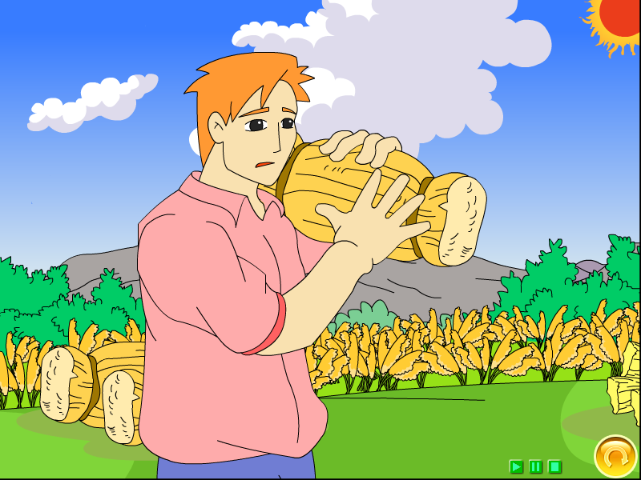

Slide 8


Slide 9

A、老人一辈子辛勤劳动，省吃俭用把儿子养大成人。到自己年老了，见儿子还是这样，再也受不了了。他躺在床上，把妻子叫来说：“把我们的财产随便给谁都行，就是不要给儿子，这懒鬼什么活都不干，一文钱也挣不来。”
B、老人坚决地说：“好，要是他行，就叫他挣钱去！哪怕挣一枚金币也好，我就把全部财产都给他。”

Slide 10
A、老人一辈子辛勤劳动，省吃俭用把儿子养大成人。到自己年老了，见儿子还是这样，再也受不了了。他躺在床上，把妻子叫来说：“把我们的财产随便给谁都行，就是不要给儿子，这懒鬼什么活都不干，一文钱也挣不来。”
B、老人坚决地说：“好，要是他行，就叫他挣钱去！哪怕挣一枚金币也好，我就把全部财产都给他。”

Slide 11
A、老人一辈子辛勤劳动，省吃俭用把儿子养大成人。到自己年老了，见儿子还是这样，再也受不了了。他躺在床上，把妻子叫来说：“把我们的财产随便给谁都行，就是不要给儿子，这懒鬼什么活都不干，一文钱也挣不来。”
B、老人坚决地说：“好，要是他行，就叫他挣钱去！哪怕挣一枚金币也好，我就把全部财产都给他。”

Slide 12



Slide 13


作业
1.把你想对父母说的心里话写在日记里，读给父母听，相信他们一定会非常高兴。
2.你打算怎样支配自己积攒的压岁钱？给自己设计一个小账本。

Slide 14

再见

